Slide 1
w

Slide 2
Parcoursup = un OUTIL incontournable pour accéder à l’enseignement supérieur
Importance de se familiariser avec Parcoursup, de le manipuler, de comprendre son fonctionnement
Des informations clés, pour mieux connaitre les formations, leurs attendus, les critères généraux d’examen des dossiers, les débouchés professionnels et faire les bons choix pour réussir
Un outil pour formuler ses demandes

Slide 3
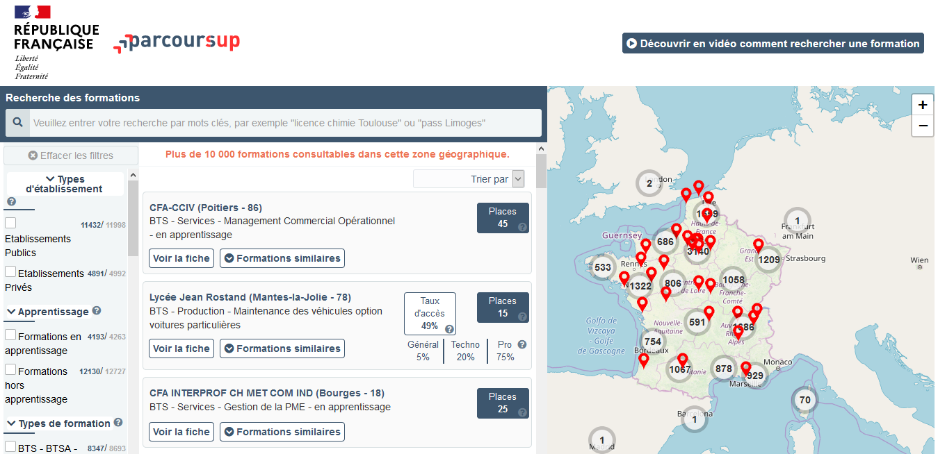
Parcoursup.fr

Slide 5
CONSEILS POUR BIEN SE PREPARER :
Se poser des questions sur soi : ses objectifs, ses valeurs, ses centres d’intérêts, ses priorités,…
Évaluer son profil : motivation, rythme de travail, persévérance, résistance au stress, autonomie, gestion du temps, méthodes de travail, résultats scolaires, …
S’impliquer dans cette recherche et ne pas attendre une solution toute prête
Echanger au sein de son lycée et profiter des occasions d’enrichir vos informations : salons, journées portes ouvertes, MOOC, plateforme collaborative (ex : Inspire), …
Savoir anticiper et respecter le calendrier des phases de Parcoursup
Aborder la phase d’admission sereinement

Slide 6
RESSOURCES EN LIGNE
inspire-orientation.org
Échanges avec des étudiants ambassadeurs
Terminales2020-2021.fr infos sur les filières, les formations, les métiers…
FUN MOOC
(Cours en ligne)
mooc-orientation.fr
Vie Etudiante : bourse, logement…
messervices.etudiant.gouv.fr

Slide 8
FORMULER DES VŒUX MOTIVES
> Des vœux motivés : en quelques lignes, le lycéen explique ce qui motive chacun de ses vœux. Il est accompagné par son professeur principal
> Des vœux non classés : aucune contrainte imposée pour éviter toute autocensure
> Pour des formations sélectives (Classes prépa, BTS, BUT, écoles, IFSI, IEP…) et non sélectives (licence, PASS)
> Jusqu’à 10 vœux et 10 vœux supplémentaires pour des formations en apprentissage
Notre conseil : diversifier ses vœux et éviter de n’en formuler qu’un seul (en 2020, les candidats ont formulé 9 vœux en moyenne).

Slide 9
LES VŒUX MULTIPLES
> Un vœu multiple est un regroupement de plusieurs formations similaires (exemple : le vœu multiple BTS « Management commercial opérationnel » qui regroupe toutes les formations de BTS « Management commercial opérationnel » en France).
> Un vœu multiple compte pour un vœu parmi les 10 vœux possibles.
> Chaque vœu multiple est composé de sous-vœux qui correspondent chacun à un établissement différent. Vous pouvez choisir un ou plusieurs établissements, sans avoir besoin de les classer.

Slide 10
LES VŒUX MULTIPLES
Les formations dont le nombre de sous-vœux est limité à 10 par vœu multiple (dans la limite de 20 sous-vœux au total) :
Les BTS et les BUT regroupés par spécialité à l’échelle nationale
Les DN MADE regroupés par mention à l’échelle nationale
Les DCG (diplôme de comptabilité et de gestion) regroupés à l’échelle nationale.
Les classes prépas regroupées par voie à l’échelle nationale.

Slide 11
LES VŒUX MULTIPLES
Les formations dont le nombre de sous-vœux n’est pas limité:
Les IFSI (Instituts de Formation en Soins Infirmiers) et les instituts d'orthophonie, orthoptie et audioprothèse regroupés à l’échelle territoriale. A noter : limitation de 5 vœux multiples maximum par filière
Les EFTS (Etablissements de Formation en Travail Social) regroupés par diplôme d’Etat à l’échelle nationale.
Les écoles d'ingénieurs et de commerce/management regroupées en réseau et qui recrutent sur concours commun.
Le réseau des Sciences Po / IEP (Aix, Lille, Lyon, Rennes, Saint-Germain-en-Laye, Strasbourg et Toulouse)
Les parcours spécifiques "accès santé" (PASS) en Ile-de-France regroupés à l’échelle régionale.
Le concours commun des écoles vétérinaires

Slide 12
CONFIRMER SES VOEUX
CONFIRMATION de chacun des vœux avant le 8 avril 2020
Compléter le dossier : saisie du projet de formation motivé pour chaque vœu formulé, de la rubrique « préférence et autres projets » et dépôt des éventuelles pièces complémentaires demandées par certaines formations
et ne pas oublier de Confirmer!

Slide 13
LES ELEMENTS DU DOSSIER TRANSMIS A CHAQUE FORMATION
le projet de formation motivé
les pièces complémentaires demandées par certaines formations
la rubrique « Activités et centres d’intérêt », si elle a été renseignée
la fiche Avenir renseignée par le lycée
Bulletins scolaires et notes du baccalauréat :
Année de première : bulletins scolaires, notes des évaluations communes et des épreuves anticipées de français
Année de terminale : bulletins scolaires des 1er et 2e trimestres, notes des épreuves finales des deux enseignements de spécialité suivis en classe de terminale

Slide 14
LA PHASE D’ADMISSION PRINCIPALE DU 27 MAI AU 16 JUILLET
Les candidats consultent les réponses des formations à partir du 27 mai
Ils reçoivent les propositions d’admission au fur et à mesure des acceptations/désistements, en continu jusqu’au 16 juillet
Ils doivent obligatoirement répondre à chaque proposition d’admission reçue avant la date limite indiquée sur leur espace personnel Parcoursup.
Pour aider les candidats en liste d’attente à faire leur choix, des indicateurs seront disponibles pour chacun de leurs vœux

Slide 15
UN ACCOMPAGNEMENT DE MAI A SEPTEMBRE
> Dès le 27 mai : les lycéens qui n’ont reçu que des réponses négatives peuvent demander un accompagnement au lycée ou dans un CIO sur la phase suivante.
> Du 16 juin au 16 septembre : phase complémentaire = les lycéens peuvent formuler jusqu’à 10 nouveaux vœux dans des formations proposant des places vacantes
> A partir du 2 juillet : les candidats peuvent solliciter depuis leur espace personnel Parcoursup la Commission d’Accès à l’Enseignement Supérieur (CAES) de leur académie : elle étudie leur dossier et les aide à trouver une formation au plus près de leur projet en fonction des places disponibles

Slide 17
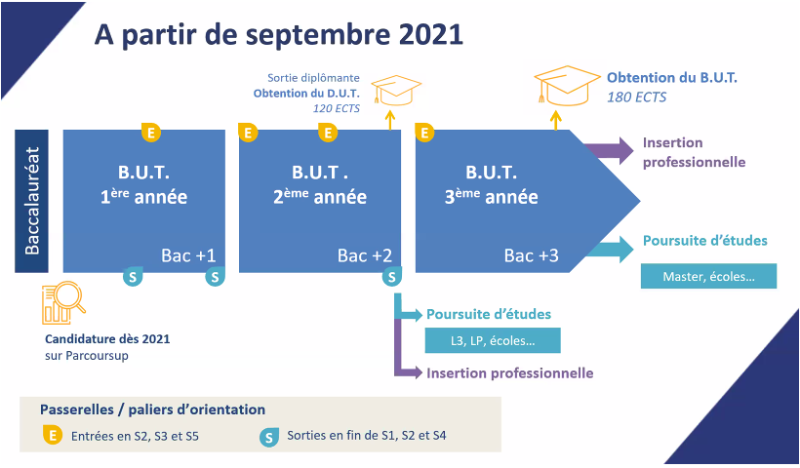
Focus sur le BUT

Slide 18
Ce diaporama vous a été présenté par les CIO de la Mayenne
Service public, gratuit,
Sur rendez-vous,
Ouvert pendant les vacances scolaires.
Un site à Laval :
22 rue du Dr Corre, Tel : 02 43 53 60 22
Deux points d’accueil :
- À Mayenne : 117 impasse Robert Buron (locaux CMS) Tel : 02 43 26 35 11
- À Château-Gontier : 4 rue de la Petite Lande (Maison de l’Etat, route de Marigné-Peuton) Tel : 02 43 53 60 22
Site des CIO de la Mayenne : cio53.ac-nantes.fr

